Slide 1
Двигуни внутрішнього згорання
Підготувала учениця 10-Ф класу, Семененко Анна

Slide 2
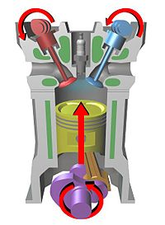
Двигун внутрішнього згорання — тип двигуна, теплова машина, в якій хімічна енергія палива, що згоряє в робочій зоні, перетвориться в механічну роботу. Поряд із електричним двигуном двигун внутрішнього згоряння є одним із найпоширеніших типів двигунів. Найчастіше він використовується у транспортних засобах: автомобілях, мотоциклах, поїздах, морському транспорті тощо. Двигуни внутрішнього згоряння застосовуються також в автономних електричних генераторах для виробництва електроенергії.

Slide 3
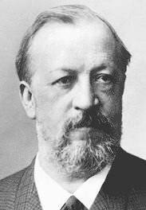
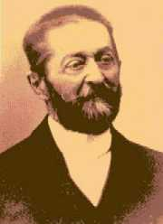
Принцип внутрішнього згоряння неодноразово пропонувався для конструкції двигунів, але практичні двигуни внутрішнього згоряння почали виготовляти тільки в другій половині XIX століття. До розроблення різноманітних інженерних рішень, необхідних для роботи двигуна, доклали зусиль багато різних інженерів. Винахідником двигуна внутрішнього згоряння часто називають Ніколауса Отто, який у 1862 році розпочав виробництво й продаж двотактних двигунів. У 1876 Отто сконструював чотиритактний двигун, проте йому не вдалося запатентувати свій винахід, тому принцип роботи чотиритактного двигуна став загальною основою для багатьох розробок. Патент на чотиритактний двигун отримав ще в 1862 Альфонс Бо де Роша. Перший бензиновий двигун сконструював Карл Бенц. Рудольф Дізель побудував перший дизельний двигун із високим коефіцієнтом корисної дії в 1897 році.

Slide 4
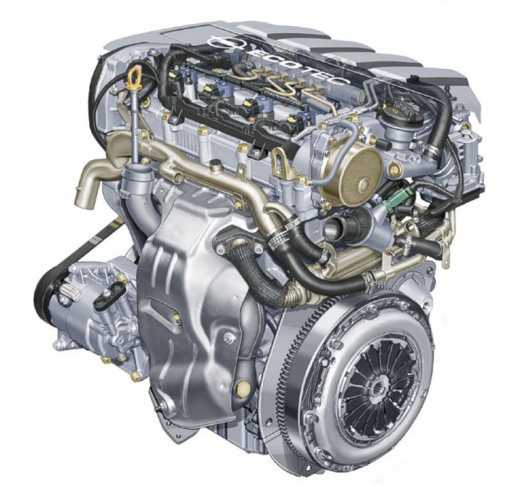

Конструкція і принцип дії
Механічна система двигуна внутрішнього згоряння сконструйована таким чином, що його робота розбивається на послідовність періодичних циклів, кожен із яких складається з кількох тактів. Один із тактів робочий, під час цього такту розширення гарячих стиснених газів призводить до руху поршня, інші виконують допоміжні функції, серед яких всмоктування палива та повітря, звільнення робочої камери від відпрацьованих продуктів згоряння тощо. Найпоширеніші конструкції двигунів внутрішнього згоряння — двотактні та чотиритактні.

Slide 5
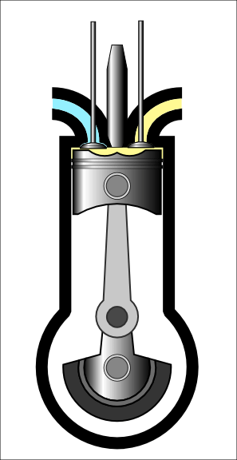
Серед різноманітних конструкцій двигунів внутрішнього згоряння найчастіше зустрічаються дизельні та карбюраторні. В дизельних двигунах паливо впорскується безпосередньо в стиснене повітря і загоряється у процесі впорскування. В карбюраторних двигунах використовується спеціальний пристрій, карбюратор, в якому створюється суміш палива та повітря. Запалювання суміші в карбюраторних двигунах потребує електричної іскри.
Схема роботи чотиритактного дизельного двигуна

Slide 6
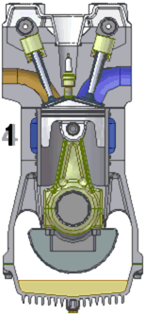
Принцип дії двигуна внутрішнього згоряння можна розглянути на прикладі чотиритактного карбюраторного двигуна. Основним елементом такого двигуна є циліндр, усередині якого відбувається згоряння палива. Як правило, їх кілька. Тому кажуть про одно-, дво-, чотири-, восьми-, дванадцяти-, шістнадцяти та навіть вісімнадцятициліндрові двигуни. У кожному циліндрі встановлено рухомий поршень.

Slide 7
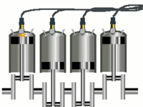
Циліндр має два чи більше отворів з клапанами — впускними і випускними. Робота двигуна внутрішнього згоряння ґрунтується на чотирьох послідовних процесах — тактах, які весь час повторюються. Перший такт — це впуск пальної суміші, що здійснюється через впускний клапан, коли поршень рухається вниз. Під час другого такту, коли поршень рухається вгору, відбувається стискання суміші, внаслідок чого її температура підвищується. У верхній мертвій точці положення поршня суміш запалюється електричною іскрою від свічки запалювання. Суміш миттєво спалахує, через значне нагрівання розширюється й тисне на поршень. Сила тиску штовхає поршень донизу, відбувається третій такт — робочий хід, під час якого виконується робота.
За допомогою шатунного механізма рух поршня передається колінчастому валу, який з'єднано з колесами автомобіля за допомогою трансмісії. Виконуючи роботу, суміш розширюється й одночасно охолоджується. Після проходження поршнем нижньої мертвої точки або близько неї відкривається випускний клапан і під час руху поршня вгору продукти згоряння палива виходять з циліндру через випускний клапан.

Slide 8
Недоліки чотиритактних двигунів:
Всі холості ходи (впускання, стиснення, випуск) здійснюються за рахунок кінетичної енергії, запасеної колінчастим валом і пов'язаними з ним деталями під час робочого ходу, в процесі якого хімічна енергія палива перетворюється на механічну енергію рухомих частин двигуна. Оскільки згорання відбувається в долі сек, то воно супроводжується швидким збільшенням навантаження на кришку (головку) циліндра, поршень і інші деталі двигуна. Наявність такого навантаження неминуче призводить до необхідності збільшити масу рухомих деталей (для підвищення міцності), що в свою чергу супроводжується зростанням інерційних навантажень на рухомі деталі. Поступаються по потужності двотактним.
До незначним недоліків, які з лишком окупаються достоїнствами, можна віднести роботи з регулювання теплового зазору клапанів і час розгону скутера з місця, яке дещо більше, ніж у двотактних мопедів. Останню проблему можна усунути оптимальної налаштуванням варіатора і відцентрового зчеплення.
Переваги чотиритактних двигунів:
-Економічність витрати палива;
-Надійність;
-Простота обслуговування;
-Чотиритактний двигун працює тихіше і стійкіші.

Slide 9
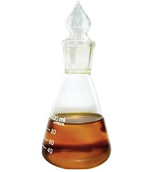
Пальне
У якості пального для двигунів внутрішнього згоряння використовуються продукти переробки нафти: бензин, гас, дизельне пальне, зріджений нафтовий газ. Двигуни внутрішнього згоряння можуть працювати також на зрідженому природному газі та спиртах: етанолі й метанолі. Синтетичне паливо для використання у двигунах внутрішнього згоряння отримують із природного газу, вугілля або біомаси завдяки процесу Фішера-Тропша.
У майбутньому у якості палива може використовуватися водень, який має ту перевагу, що продуктом його згоряння є вода, однак для використання водню необхідно подолати технічні проблеми, зв'язані з великими об'ємами необхідних паливних баків.

